Slide 1

Mise en œuvre des changements législatifs liés aux stages
Présentation faite aux enseignants du collège ahuntsic
le 23 mai 2024

Slide 2
Objectifs de la rencontre
Énoncer
les changements
Législatifs
(4 ASPECTS)
DÉTAILLER les moyens CHOISIS POUR REMPLIR NOS OBLIGATIONS
PRÉSENTER
LE
GUIDE DES STAGES

Slide 3
Plan détaillé
1. Le portrait des stages au Collège
2. La nouvelle législation et les 4 principales obligations légales
3. L’extrait à inclure au plan de cours et les ententes de stage
4. Les congés et absences en stage
5. La sécurité des stagiaires
7. La protection des renseignements personnels
6. La formation préalable aux stages
8. Période de questions

Slide 4
Un bref historique
2023-2024
Consultation du comité des stages (éléments du guide)
Mai 2024
Présentation du guide aux différentes instances
Août 2022
Mise en vigueur de la Loi visant la protection des stagiaires en milieu de travail
Déc 2022
Création du comité des stages
Sept 2023
Mise en vigueur de la Loi 25(plupart des dispositions – rens. personnels)
Automne 2023
Recensement de tous les stages offerts au Collège

Slide 5
Le portrait des stages au Collège : Tableau de recensement pour une approche globale
Plus de
75
Stages différents
(DEC, FC, ATE-placement)
Hôpitaux
Laboratoires
Industries
Bureaux
Terrains
Des centaines de milieux de stage diversifiés
Des centaines de stagiaires chaque année

Slide 6
La « nouvelle » législation
Loi visant à assurer la protection des stagiaires en milieu de travail
Loi modernisant des dispositions législatives en matière de protection des renseignements personnels (Loi 25)
Guide des stages, section 3, p.5

Slide 7
Ce que le Collège cherche à éviter
Pratiques proposées par des
organisations externes
Visite préalable
de tous les milieux
Signature obligatoire d’une entente personnalisée pour chaque stagiaire

Slide 8
Les moyens choisis par le Collège pour remplir ses obligations
Choix faits par le Collège
L’extrait obligatoire
dans le plan de cours
Le protocole de sécurité
(inclus dans le guide des stages)
L’arbre décisionnel pour la
gestion des absences
(inclus dans le guide des stages)
La formation obligatoire préalable au stage
(donnée par le Collège)

Slide 9
Les obligations du Collège
Le Collège a les mêmes responsabilités envers stagiaires que l’employeur envers les travailleurs
ET
Le Collège ne peut pas déléguer ses responsabilités aux milieux de stage
1
Informer les stagiaires de leurs droits
2
Accommoder les stagiaires qui s’absentent
3
Prendre les moyens raisonnables pour prévenir le HP et VACS + protéger + faire cesser
4
Respecter les renseignements personnels
des stagiaires

Slide 10
Obligation de minimiser les impacts sur les stagiaires
Le Collège
doit prendre les moyens raisonnables pour que la personne stagiaire réussisse son stage, même si elle exerce un droit prévu par la loi
Le Collège
ne peut pas pénaliser la personne stagiaire à cause de l’exercice de l’un de ses droits ou d’une plainte déposée à la CNESST

Slide 11
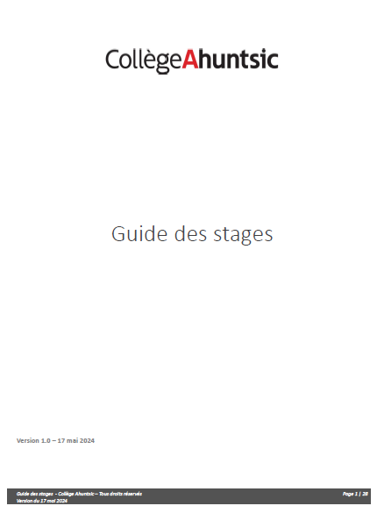
Guide des stages (version modifiée du 22 mai 2024)
Où le trouver?
(et les annexes en format Word)
À qui il s’adresse?
Évolue avec nos pratiques internes
Évolue avec l’interprétation des tribunaux

Slide 12
L’obligation d’information: L’extrait à inclure au plan de cours des « stages »
Annexe B
du
Guide des stages
1) Informe les stagiaires de leurs droits
2) Est archivé par le Collège
3) Peut servir de preuve devant le tribunal ou la CNESST
Guide des stages, section 6, p.16 et Annexe B

Slide 13
L’obligation d’information: Les ententes de stage
Non obligatoire, mais encouragées
Moyen efficace de définir les droits et obligations de chacun
Modèle à adapter :
Annexe C
du Guide des stages
Guide des stages, section 7, p. 17 et Annexe C

Slide 14
Les absences et congés permis par la loi
congé parental
maladie
grave
présence nécessaire auprès d’un proche malade ou accidenté
(long congé)
maladie
ou obligations
parentales ou familiales
***
10 jours
par année scolaire
jours fériés
examen
lié
à la grossesse
mariage
décès ou funérailles
adoption ou naissance
accident non lié au travail
Guide des stages, section 5, p.13

Slide 15
Absences et congés : prise de décision en 5 étapes
3.
Si reprise impossible :
évaluer l’impact sur les apprentissages et l’atteinte des compétences
1.
Absence permise
ou non par la loi?
2.
Si reprise des journées manquées possibles (sans coûts) = reprise
4.
Autres moyens disponibles pour permettre les apprentissages ou l’évaluation de l’atteinte des compétences?
5.
Incomplet temporaire
ou
Incomplet permanent
Guide des stages, section 5.4, p.14

Slide 16
L’obligation d’information et de sécurité: La formation préalable au stage
Formation préalable au 1er stage
(durée : 1h)
Pour tous les types de stages
(observation , application et intégration)
Dispensée par le Collège
(SG & RH)
Risques généraux
en stage
(Annexe A du Guide)
Formation sur mesure possible
(40 étudiants et +)
Formation en ligne en développement
Départements inscrivent leurs stagiaires
Exceptions
Guide des stages, section 4.1, p.6

Slide 17
Dates de la formation préalable en présence (2024-2025)
22 août 2024 à 14h15 : Espace le vrai monde
12 septembre 2024 à 14h15 : Amphithéâtre
28 novembre 2024 à 14h15 : Amphithéâtre
9 janvier 2025 à 14h15 : Amphithéâtre
22 janvier 2025 à 14h15 : Espace le vrai monde
20 février 2025 à 14h15 : Amphithéâtre
15 mai 2025 à 14h15 : Amphithéâtre

Slide 18
Processus d’inscription à la formation préalable pour 2024-2025
Choisir la meilleure date de formation pour chaque cohorte de stagiaires de votre département
Informer Charles Brochu-Blain de la date choisie et du nombre approximatif d’étudiant.es
Lorsqu’elle est disponible:
transmettre à Charles Brochu-Blain la liste des personnes étudiantes à convoquer
Guide des stages, section 4.1, p.6

Slide 19
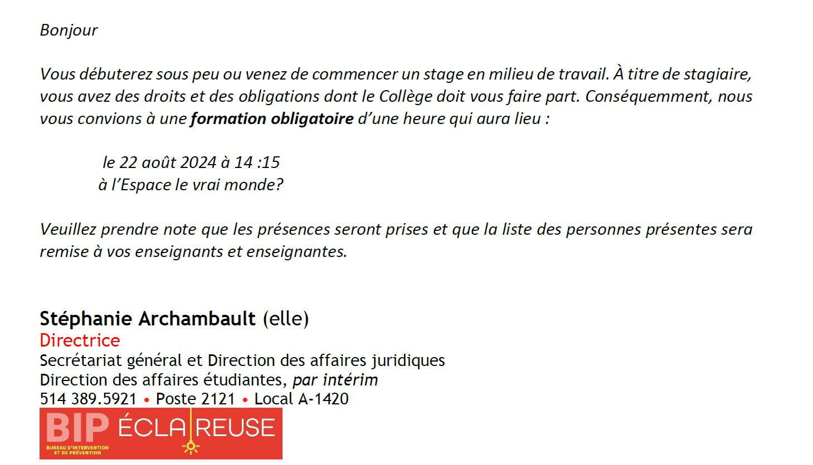
Exemple de convocation à la formation préalable

Slide 20
Lors de la présentation du plan de cours aux stagiaires: Exposer les risques spécifiques
Risques:
Chimiques
Ergonomiques
Liés à l’environnement
Liés à la sécurité
Biologiques
Psychosociaux
Rappeler :
Consignes et protocoles de sécurité à suivre
Si risque pour leur santé ou sécurité :
avec qui communiquer?
Échelle de gravité
Grave : amputation, décès, atteinte permanente
Modérée : brûlure, commotion, atteinte temporaire
Légère : blessure mineure
Guide des stages, section 4.2, p.7

Slide 21
L’obligation de sécurité: Les dispositions d’ordre public liées au harcèlement
La Loi visant à assurer la protection des stagiaires en milieu de travail prévoit que :
Tout stagiaire a droit à un milieu de stage exempt de harcèlement psychologique.
L’établissement d’enseignement doit prendre les moyens raisonnables à sa disposition pour prévenir le harcèlement psychologique et, lorsqu’une telle conduite est portée à sa connaissance, pour protéger le stagiaire et pour la faire cesser.
Toute personne employée du Collège qui est informée ou qui est témoin d’une situation qui s’apparente à du harcèlement psychologique ou à des violences à caractère sexuel, doit consulter le BIP pour connaître les procédures à suivre.
La personne employée doit donc signaler une telle situation au BIP même si elle lui a été révélée sous le sceau de la confidence.
La personne employée informe la personne stagiaire qu’elle fera une démarche auprès du BIP.
Guide des stages, section 4.3, p.8

Slide 22
L’obligation de sécurité: HP, VACS et autres risques
Harcèlement
Discrimination
Violence psychologique
Violence à caractère sexuel
Référer le ou la stagiaire au BIP ou consulter soi-même le BIP
Idéalement : mesures correctives
Autres risques
Support BSS et DAEPE
Retrait possible, si nécessaire
Support BIP et DAEPE
Analyser le type et le niveau de gravité du risque
Idéalement : mesures correctives
Retrait possible, si nécessaire
Guide des stages, section 4.4, p.9

Slide 23
La visite préalable des milieux de stage
NON
automatique
Peut être faite par le BSS notamment dans les milieux à haut risque
Enseignant.e qui observe un risque lors d’une visite informe le Collège (DAEPE & BSS)
Guide des stages, section 4.8, p.12

Slide 24
L’obligation de sécurité: Les procédures en cas d’accident et la couverture d’assurance n’ont pas changé
Accident en stage
Assurances-responsabilités
Déclaration d’événement
Lettre annuelle de la Direction des ressources matérielles
Directive D-21
BSS
Guide des stages, section 4.5 et 4.7, p. 11 et 12

Slide 25
Les renseignements personnels en stage
Quels
renseigne-ments recueillir:
Critère de nécessité
Quand
les détruire?
après délai de révision de note
ou
si documents liés aux évaluations
(2 ans)
Comment
les détruire?
Papiers : déchiquetés
Électroniques: supprimer et vider corbeille
Où
les conserver ?
Office 365
du Collège
Guide des stages, section 8, p.18

Slide 26
En résumé… La liste des choses à faire en prévision des stages 2024-2025
Ajouter l’extrait au plan de cours des stages et présenter les risques spécifiques aux stagiaires
Inscrire les stagiaires à la formation préalable obligatoire
Prendre connaissance du Guide des stages et ajuster les règles et autres guides en conséquence

Slide 27
À venir pour l’année scolaire 2024-2025
Offrir une formation en ligne préalable aux stages
Former et soutenir les enseignants responsables de stage
Bonifier le guide et diffuser les ressources
Consulter les départements :
Besoins administratifs liés aux stages

Slide 28
Diffusion de l’information et personnes-ressources
N’hésitez pas à communiquer avec nous!
Personnes-ressources:
Charles Brochu-Blain
(DAEPE responsable des stages)
Catherine Laberge
(coordonnatrice des stages en TJ)
Pouvez-vous nous aider à informer les personnes suivantes ?
Coordination des stages
Enseignants responsables des stages
Comités d’approbation des plans de cours

Slide 29


6. Les modalités de partage
419. L’exécution du partage du patrimoine familial a lieu en numéraire ou par dation en paiement.
Si l’exécution du partage a lieu par dation en paiement, les époux peuvent convenir de transférer la propriété d’autres biens que ceux du patrimoine familial.
420. Outre qu’il peut, lors du partage, attribuer certains biens à l’un des époux, le tribunal peut aussi, si cela est nécessaire pour éviter un préjudice, ordonner que l’époux débiteur exécute son obligation par versements échelonnés sur une période qui ne dépasse pas 10 ans.

